Slide 1
0

Slide 2
TIẾT 1

Slide 3
Nhắc lại tên các bài đã học trong tuần

Slide 4
Bài 1. Kết hợp từ ngữ cột A với cột B để được câu
A
Bây giờ em
Em rất thích
Em đọc sách
B
để biết thêm nhiều điều bổ ích
đã biết đọc truyện tranh.
mặc đồng phục của trường.

Slide 5
Nghỉ giữa tiết

Slide 6
Bài 2. Sắp xếp các từ ngữ thành câu và viết lại:
thích, em, nhảy dây, chơi.
Em thích chơi nhảy dây.
b. em, đuổi bắt, thích, chơi, cũng.
Em cũng thích chơi đuổi bắt.
c. vui, thật là, đi học
Đi học thật là vui.

Slide 7
TIẾT 2

Slide 8
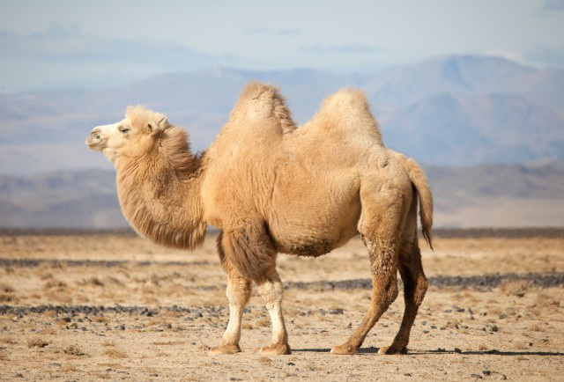
Bài 3. Sắp xếp các từ ngữ thành câu và viết lại:
lưng, ở trên, lạc đà, có bướu.
Ở trên lưng lạc đà có bướu
b. cái vòi, voi con, dài, có
Voi con có cái vòi dài.

Slide 9
Nghỉ giữa tiết

Slide 10
Bài 2. Điền vào chỗ chấm:
oang hay ang; uây hay ây; uyt hay it
Thi th……... , cá bống lại ngoi lên mặt nước.
Chú mèo ngoe ng ………. cái đuôi.
Hà s……. khóc vì lo sợ.
oảng
uẩy
uýt

